Slide 1
MÚLTIPLOS Y DIVISORES
MATEMÁTICAS PARA EDUCACIÓN BÁSICA PARA I Y II CICLO

Slide 2
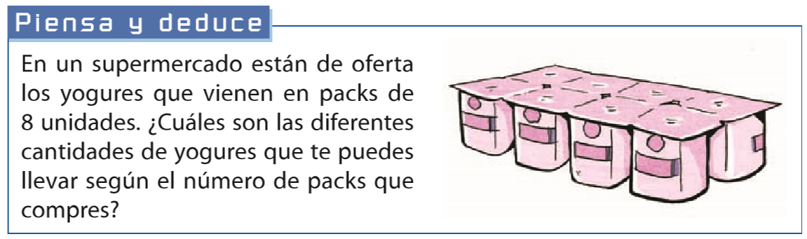

Slide 3
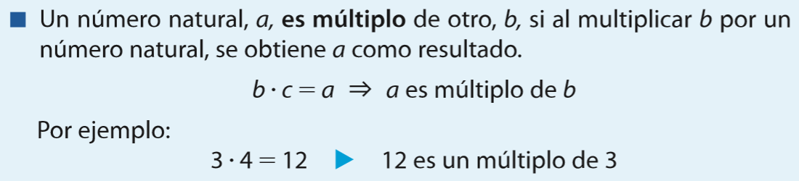
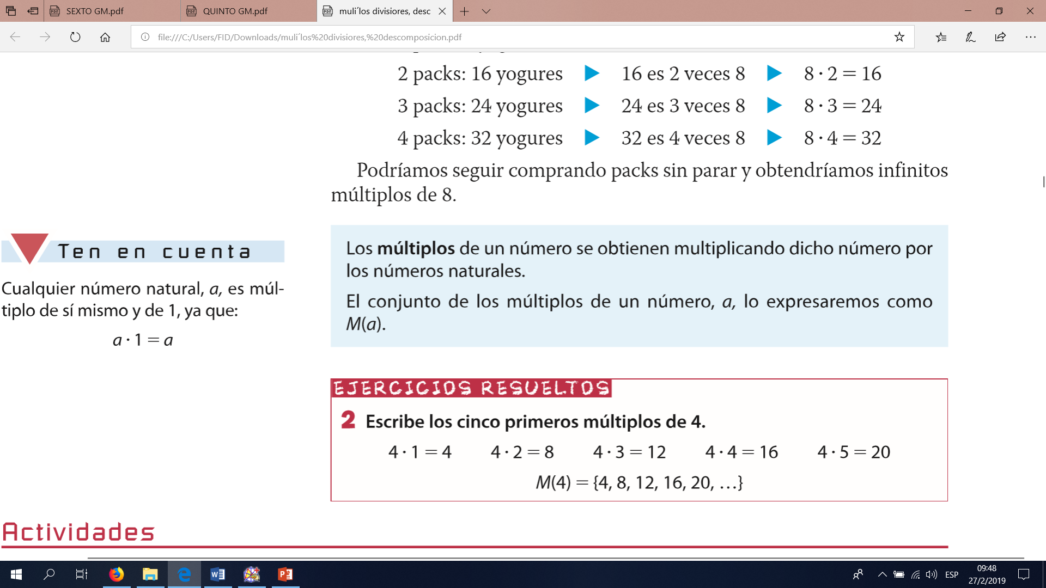
DEFINICIÓN DE MÚLTIPLOS

Slide 4
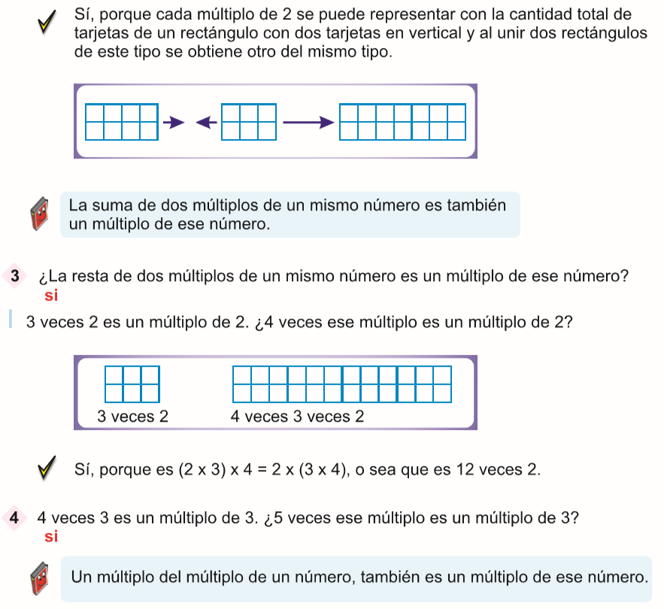
PROPIEDADES

Slide 5
Reto
Utiliza la calculadora para averiguar el primer múltiplo de 24 mayor que 2300. ¿Cómo lo has hecho?

Slide 6
ACTIVIDAD
FORMAR RECTÁNGULOS CON 12 TARJETAS
¿Cuántas filas tiene cada rectángulo formado?

Slide 7
Números Par y Número Impar
En matemáticas, un número par es un entero que podemos escribir de la forma 2n (es decir, que sea divisible exactamente entre 2), donde n es un entero. Por el contrario, los números enteros que no son pares, se llaman números impares y los podemos escribir como 2n+1

Slide 8
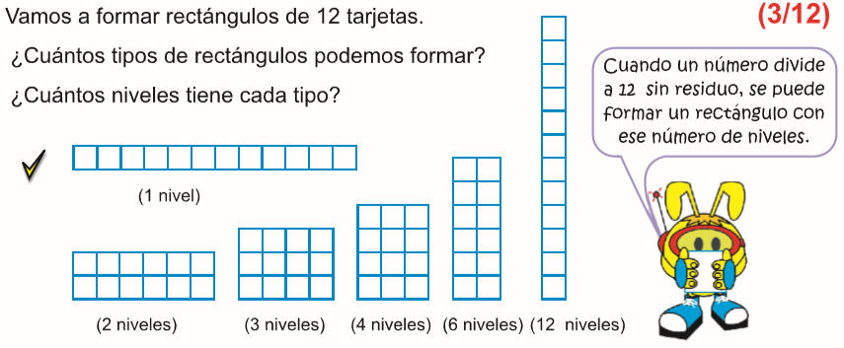

Slide 9
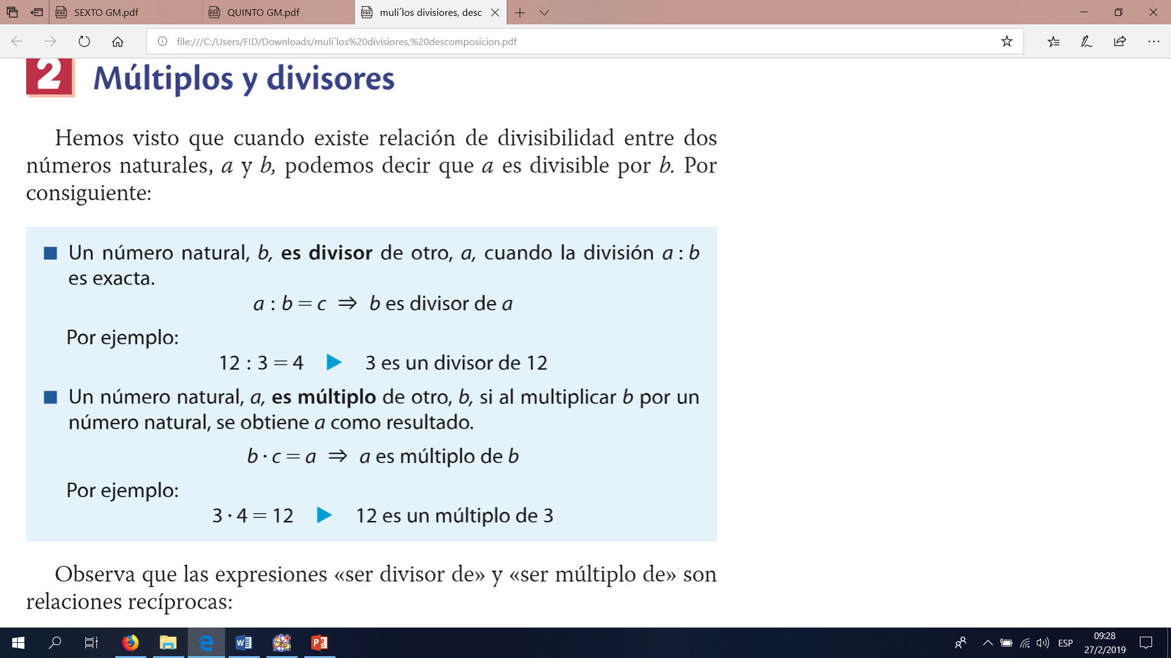
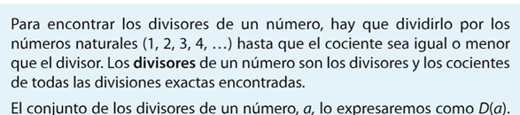
Definición de divisor
Es importante saber que un número puede tener infinitos múltiplos, pero no infinitos múltiplos

Slide 10
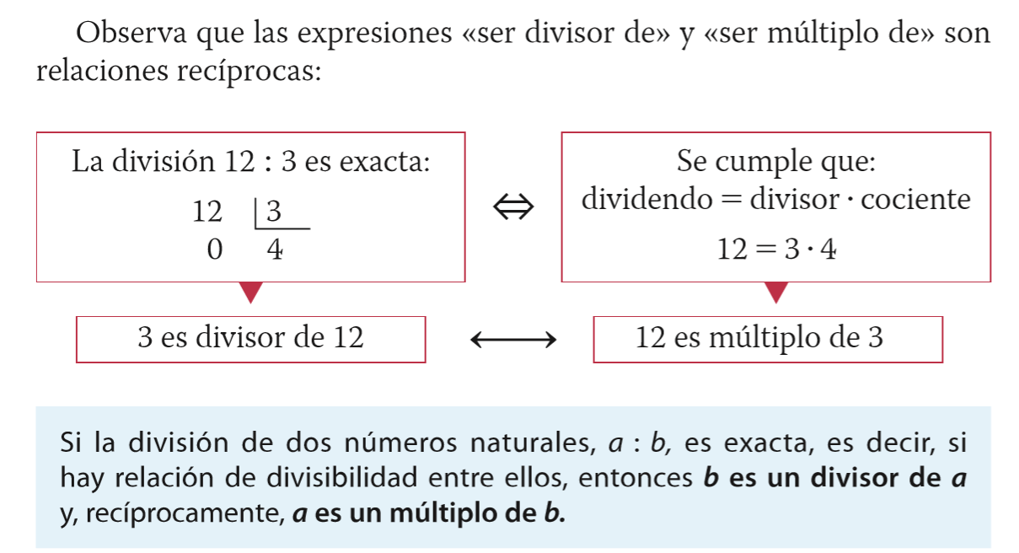

Slide 11
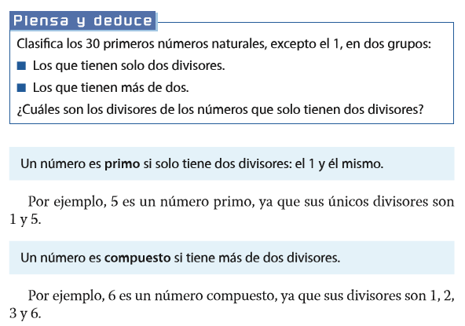

Slide 12
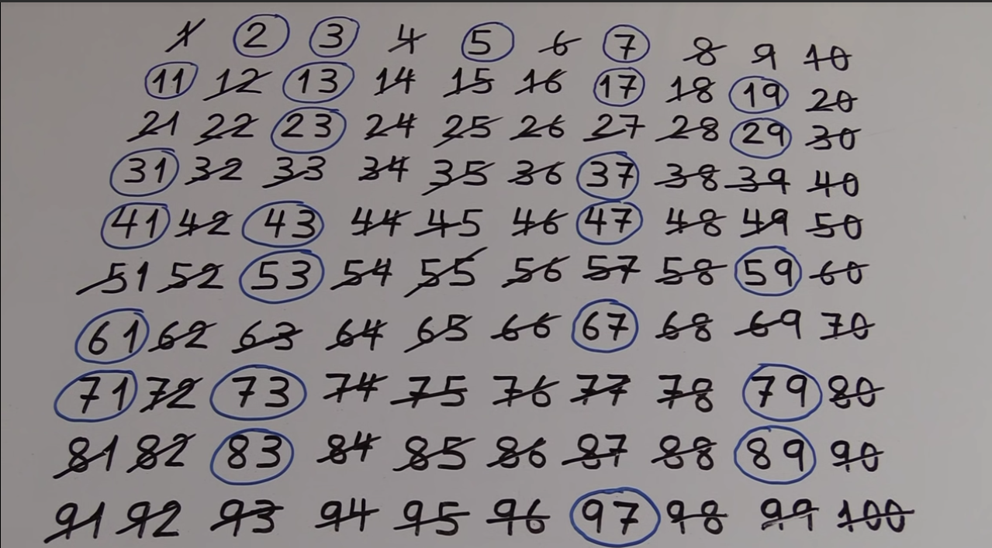
Criba de Eratóstenes

Slide 13
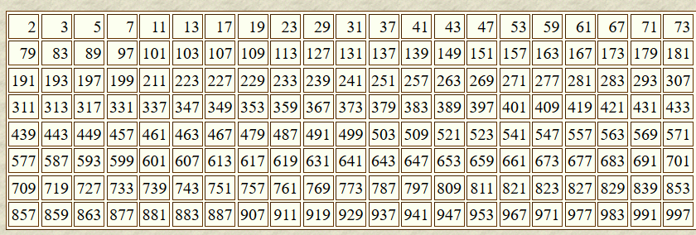
Números primos hasta 100

Slide 14
Criterios de divisibilidad
N° | Criterio | Ejemplo
2 | El número termina en una cifra par (0, 2, 4, 6, 8). | 378: porque la última cifra (8) es par.
3 | La suma de sus cifras es un múltiplo de 3. | 480: porque 4+ 8+ 0 = 12 es múltiplo de 3.
5 | La última cifra es 0 o 5. | 485: porque termina en 5.
7 | Un número es divisible entre 7 cuando, al separar la última cifra de la derecha, multiplicarla por 2 y restarla de las cifras restantes la diferencia es igual a 0 o es un múltiplo de 7. | 34349: separamos el 9,y lo doblamos (18), entonces 3434-18=3416. Repetimos el proceso separando el 6 (341'6) y doblándolo (12), entonces 341-12=329, y de nuevo, 32'9, 9*2=18, entonces 32-18=14; por lo tanto, 34349 es divisible entre 7 porque 14 es múltiplo de 7.
11 | Sumando las cifras (del número) en posición impar por un lado y las de posición par por otro. Luego se resta el resultado de ambas sumas obtenidas. Si el resultado es cero (0) o un múltiplo de 11, el número es divisible por éste. Si el número tiene sólo dos cifras y estas son iguales será múltiplo de 11. | 42702: 4+7+2=13 · 2+0=2 · 13-2=11 → 42702 es múltiplo de 11 66: porque las dos cifras son iguales. Entonces 66 es Múltiplo de 11
13 | Un número es divisible entre 13 cuando, al separar la última cifra de la derecha, multiplicarla por 9 y restarla de las cifras restantes la diferencia es igual a 0 o es un múltiplo de 13 | 3822: separamos el último dos (382'2) y lo multiplicamos por 9, 2*9=18, entonces 382-18=364. Repetimos el proceso separando el 4 (36'4) y multiplicándolo por 9, 4*9=36, entonces 36-36=0; por lo tanto, 3822 es divisible entre 13

Slide 15
EJERCICICIOS
DETERMINE POR QUÉ NUMEROS SON DIVISIBLES LOS SIGUIENTES:
A)123
B)286
C)743
D)697
E)949
F)1698

